Slide 1
Элементы логики высказываний

Slide 2
Высказывания
«Волга впадает в Каспийское море»,
«Земля – планета солнечной системы»,
«Три – простое число»,
«“Мцыри” написал Пушкин»,
«Небо зеленое»,
«2 > 5».
Это – логические константы

Slide 3
НЕ высказывания
«Ты пойдешь в театр?»,
«Два плюс три».
«Ты Вася? »

Slide 4
Логические переменные
Некоторые высказывания могут быть или истинными, или ложными (но не одновременно) в зависимости от конкретной ситуации. Примером такого высказывания является «На улице идет дождь». Подобные высказывания представляют собой логические переменные.

Slide 5
Все рассмотренные выше высказывания (и переменные, и константы) являются простыми (неделимыми) высказываниями.

Slide 6
Сложные высказывания
Из простых высказываний можно образовать сложное высказывание с помощью логических связок, или операций. Примером сложного высказывания является следующее:
«В театре состоялась премьера спектакля, и зал был полон». Оно образовано с помощью связки «и» из двух простых высказываний:
«В театре состоялась премьера спектакля»,
«Зал был полон».
Связками являются также «или», «не», «если …, то …», «либо
…, либо …», «если и только если».

Slide 7
Истинность сложного высказывания определяется истинностью составляющих его простых высказываний и операцией, которой они связаны. Следует отметить, что в исчислении высказываний рассматривается только значение истинности высказываний и не принимается во внимание их смысл (если по нему не определяется истинность). Поэтому грамматически правильно составленное вы- сказывание, например такое, как «Если в Киеве дядька, то в огороде бузина», может быть исследовано с точки зрения его истинности наряду с любыми другими высказываниями.

Slide 8
Алгебраическое обозначение логических связок
Связка | Обозначение | Название
не | ¬ | Отрицание
и | ∧ | Конъюнкция
или | ∨ | Дизъюнкция
либо | ⊕ | Дизъюнкция с исключением
если и только если | ~ | Эквиваленция
если …, то | → | Импликация

Slide 9
Результаты выполнения логических операций
a | b | ¬ a | a ∧ b | a ∨ b | a ⊕ b | a ~ b | a → b
и | и | л | и | и | л | и | и
и | л | л | л | и | и | л | л
л | и | и | л | и | и | л | и
л | л | и | л | л | л | и | и

Slide 10
Формулы логики высказываний
каждый символ a, b, c, … есть формула;
если А и В – формулы, то формулами являются ¬ А и (А ∗ В), где ∗ – любая операция из множества {∧, ∨, ⊕, ~, →};
других формул нет.

Slide 11
Вычисление значений формулы
Пусть задана формула
F = ¬((a ⊕ b) c) → ¬ a ∨ bc.

Slide 12
a | b | c | a ⊕ b | (a ⊕ b) ∧ c | ¬((a ⊕ b) c) | ¬ a | bc | ¬ a ∨ bc | F
и | и | и | л | л | и | л | и | и | и
и | и | л | л | л | и | л | л | л | л
и | л | и | и | и | л | л | л | л | и
и | л | л | и | л | и | л | л | л | л
л | и | и | и | и | л | и | и | и | и
л | и | л | и | л | и | и | л | и | и
л | л | и | л | л | и | и | л | и | и
л | л | л | л | л | и | и | л | и | и

Slide 13
Отношения между формулами
Между формулами можно установить отношение формальной импликации. Формулы А и В находятся в отношении формальной импликации, точнее, А имплицирует В (обозначается как А ⇒ В), если формула В истинна на всех наборах значений переменных, на которых истинна формула А. В таких случаях говорят еще, что формула В логически следует из формулы А.

Slide 14
Формулы А и В равносильны или логически эквивалентны, если они задают одно и то же высказывание или, другими словами, если значения их истинности совпадают на любом наборе значений, входящих в них переменных. Равносильность формул А и В обозначается следующим образом:
А ⇔ В или А ⇒ В.
Нетрудно обнаружить связь между отношениями формальной импликации и равносильности формул: если формулы А и В следу- ют друг из друга, т. е. А ⇒ В и В ⇒ А, то они равносильны.

Slide 15
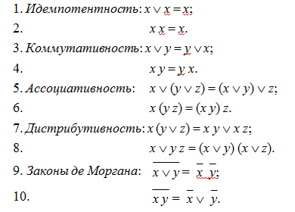
Равносильности

Slide 16
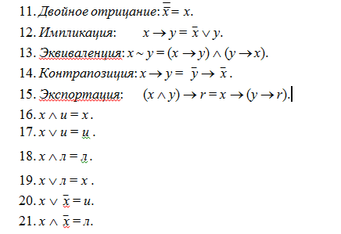

Slide 17
Выполнимость
Формула может быть истинной при одном наборе значений переменных и ложной при другом наборе. Формула, которая является истинной хотя бы при одном наборе значений переменных, называется выполнимой. Формула, ложная при всех наборах значений переменных, называется противоречием (или невыполнимой, или тождественно ложной). Формула, истинная при всех наборах значений переменных, называется тавтологией (или общезначимой, или тождественно истинной).

Slide 18
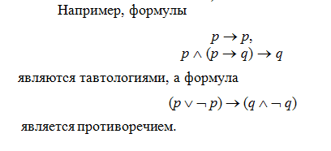

Slide 19
Тавтология является выполнимой формулой, противоречие – невыполнимой. Однако многие выполнимые формулы не являются тавтологиями.
Например, формула
p → q
не является тавтологией, но она выполнима, т. е. истинна при всех комбинациях значений переменных p и q, кроме p = «и», q = «л».

Slide 20
Пример
Дана формула
a (a ∨ b → b) → b;
Проверить, является она выполнимой, тавтологией или противоречием.

Slide 21
Решение
Сначала установим порядок выполнения операций:
3 1 2 4
(a ∧ ((a ∨ b) → b)) → b

Slide 22
Составим таблицу истинности
a | b | a ∨ b | a ∨ b → b | a (a ∨ b → b) | a (a ∨ b → b) → b
и | и | и | и | и | и
и | л | и | л | л | и
л | и | и | и | и | и
л | л | л | и | и | и

Slide 23
Основные тавтологии
Тавтологии исчисления высказываний составляют основу логических заключений, используемых, в частности, в математике. Рассмотрим основные тавтологии исчисления высказываний.

Slide 24
Закон тождества:
a → а – всякое высказывание логически следует из самого себя.
Закон противоречия:
¬ (а ∧ ¬ а) – всякое высказывание не может быть одновременно истинным и ложным. Согласно этому закону формула а ∧ ¬ а тождественно ложна.

Slide 25
Закон исключенного третьего:
а ∨ ¬ а – для всякого высказывания истинно или оно само, или его отрицание.
Закон двойного отрицания:
¬ ¬ а ∼ а – отрицание отрицания любого высказывания равно- сильно самому высказыванию.

Slide 26
Закон «истина из чего угодно»:
a → (b → a) – если а является истинным высказыванием, то оно следует (выводится) из любого высказывания b (истинного или ложного) или (что равносильно) формула b → a истинна.
Закон «из ложного что угодно»:
¬ a → (a → b) – если а является ложным высказыванием, то из а следует любое высказывание b (истинное или ложное).

Slide 27
Закон тodus ponens:
(a ∧ (a → b)) → b – если высказывание а истинно и истинно то, что из а следует b, то высказывание b также истинно. Эта тавтология используется в математических доказательствах и трактуется сле- дующим образом: если все посылки верны, то и заключение также верно.

Slide 28
Закон тodus tollens:
((a → b) ∧ ¬ b) → ¬ a – если из а следует b, а b ложно, то а тоже ложно. Эта тавтология также используется в математических доказательствах. Такой способ доказательства называется «от про- тивного» и трактуется следующим образом: высказывание а ложно, если из него выводится противоречие.

Slide 29
Закон силлогизма:
((a → b) ∧ (b → с)) → (а → с) – если из а следует b, а из b следует с, то из а следует с. Согласно этому закону при доказательствах утверждений в математике можно строить сколь угодно длинные цепочки заключений.

Slide 30
Логический вывод
Продемонстрируем процесс логического вывода на примере доказательства следующего утверждения:
«Если лошадь летает или корова ест мясо, то муха – птица. Если муха – птица, то соль сладкая. Но соль не сладкая. Следовательно, корова не ест мясо».

Slide 31
Выделим простые высказывания, фигурирующие в утверждении:
через p обозначим высказывание «лошадь летает»;
через q – «корова ест мясо»;
через r – «муха – птица»;
через s – «соль сладкая».
Гипотезы представляются следующими сложными высказываниями:
(p ∨ q) → r.
r → s.
s.
Заключение:‾q.
( ( (p ∨ q) → r ) ∧ ( r → s ) ∧‾s) →‾q

Slide 32
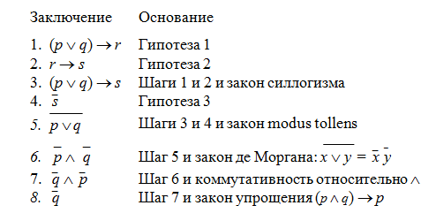

Slide 33
Пример
Если курс физики неинтересен, то он полезен. Курс физики бесполезен или нетруден. Курс физики труден. Следовательно, этот курс интересен.
Выделим простые высказывания, фигурирующие в утверждении:
через p обозначим высказывание «курс физики интересен»;
через q – «курс физики полезен»;
через s – «курс физики труден».
Гипотезы:
1. .̅p→ q.
2. .̅q ∨ ̅s.
3. s
Заключение: p.

Slide 34
